Slide 1
第五章 大数定律与中心极限定理

Slide 2
如何得到某人的投篮命中率？
投篮n 次（ n很大），命中的频率可作为“投篮命中率”的估计值.

Slide 3
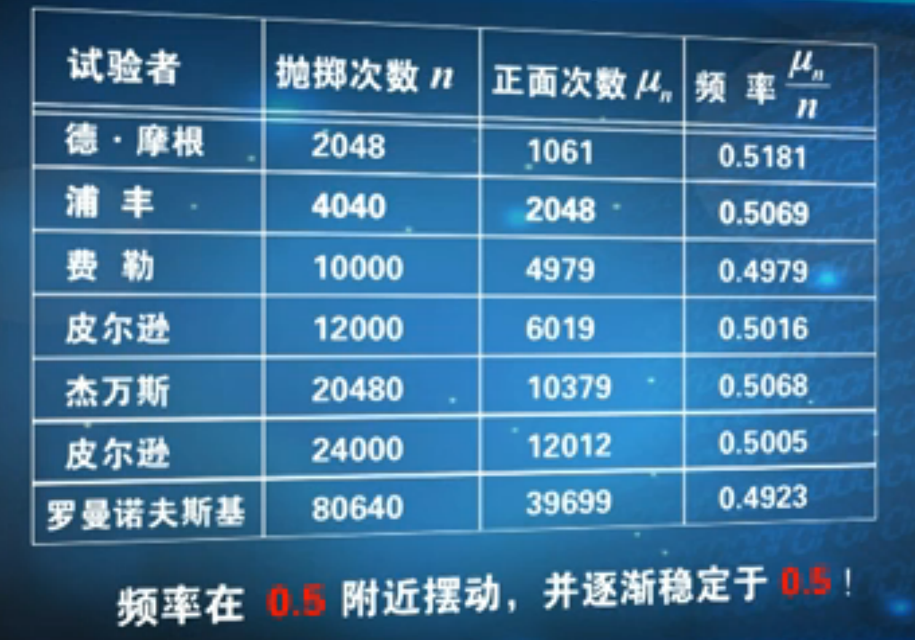
频率具有稳定性

Slide 4
频率具有稳定性
设 f_{A} 是n重伯努利试验中事件A出现的次数，每次试验中 P(A) = p.

Slide 5
伯努利大数定理 设f_{A}是n次独立重复试验中事件A发生的次数. p是事件A在每次试验中发生的概率, 则对于任意正数ε >0, 有
或
5

Slide 6
伯努利大数定律构成了概率的统计定义的理论基础，概率论理论体系由此获得了首尾呼应.
雅各布.伯努利一生最有创造的著作就是1713年出版的《猜度术》，在这部著作中，他提出了概率论中的“伯努利定理”，该定理是“大数定律”的最早形式.
在大数定律诞生两百周年的1913年，圣彼得堡科学院举行了隆重的纪念会.

Slide 7
设Y₁,Y₂,...,Y_{n},...是一个随机变量序列, a是一个常数. 若对于任意正数ε, 有
则称序列Y₁,Y₂,...,Y_{n},...依概率收敛于a.
7

Slide 8
依概率收敛的序列还有以下性质
8

Slide 9
在实践中，人们认识到
事件发生的频率具有稳定性，
大量测量值的算术平均也具有稳定性，

Slide 10
设 X₁, X₂, … 是相互独立，服从同一分布的随机变量序列，且具有数学期望 E(X_{k})=μ, k=1,2,…，则对于任意 ε > 0 ，有
弱大数定理 (辛钦大数定理):

Slide 11
辛钦大数定律提供了求随机变量数学期望的近似值的方法；
设想对随机变量X独立重复地观察n次，第k次观察值为X_{k} ，则X₁, X₂, … X_{n}是相互独立的，且它们的分布与X的分布相同，按照辛钦大数定律，当n足够大时，可以把 作为EX的近似值.

Slide 12
如何得到深圳大学学生的人均网购费？
用观察到n个人（ n很大）的平均网购费作为深圳大学人均网购费的近似值.

Slide 13
第二节 中心极限定理
误差的产生由大量微小的相互独立的随机因素叠加而成的.
加工机械轴与规定要求有一定的误差，这是因为在加工时受到许多随机因素的影响：
在机床方面有机床震动与转速的影响;
在刀具方面有装配与磨损的影响;
在操作方面有注意力集中程度、当天情绪的影响;
在环境方面有车间的温度、湿度、照明等的影响
……

Slide 14
设 {X_{n}} 为独立随机变量序列，记其和为
讨论独立随机变量和的极限分布,
指出极限分布为正态分布.
Notes:
14

Slide 15
定理一 (独立同分布的中心极限定理) 设随机变量X₁,X₂,...,X_{n},...相互独立, 服从同一分布, 且具有数学期望和方差E(X_{k})=μ, D(X_{k})=σ², (k=1,2,...). 则随机变量之和X₁+X₂+...+X_{n}的标准化变量设为Y_{n，}
15

Slide 16
如果一个随机变量是由大量相互独立的随机因素的综合影响所造成，而每一个别因素对这种综合影响中所起的作用不大. 则这种随机变量一般都服从或近似服从正态分布.

Slide 17
例1 一加法器同时收到20个噪声电压V_{k}(k=1,2,...,20), 设它们是相互独立的随机变量, 且都在区间(0,10)上服从均匀分布, 记V=V₁+V₂+...+V₂₀, 求P(V>105)的近似值.
17

Slide 19
定理一 (独立同分布的中心极限定理) 设随机变量X₁,X₂,...,X_{n},...相互独立, 服从同一分布, 且具有数学期望和方差E(X_{k})=μ, D(X_{k})=σ², (k=1,2,...). 则随机变量之和X₁+X₂+...+X_{n}的标准化变量设为Y_{n，}
19

Slide 20
定理三(棣莫弗-拉普拉斯定理) 设随机变量η_{n}(n=1,2,...)服从参数为n,p(0<p<1)的二项分布, 则有
20

Slide 21
中心极限定理的历史
起源:
因为其中的二项公式中有组合数,这就驱动棣莫弗寻找近似计算的方法计算.

Slide 22
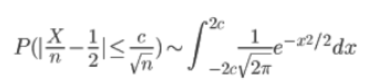
1733 年，棣莫弗很快利用 Stirling 公式计算取得了重要的进展。
以上只是讨论了 p=0.5的情形， 棣莫弗也对 p 不等于 0.5的情形做了一些计算。

Slide 23
后来拉普拉斯对 p 不等于 0.5的情况(1812年)做了更多的分析，并把二项分布的正态近似推广到了任意 p的情况。
这是第一次正态密度函数被数学家勾画出来，而且是以二项分布的极限分布的情形被推导出来的。 熟悉基础概率统计的同学们都知道这个结果其实叫棣莫弗-拉普拉斯中心极限定理。

Slide 24
例2 一船舶在某海区航行, 已知每遭受一次波浪的冲击, 纵摇角大于3º的概率为p=1/3, 若船舶遭受了90000次波浪冲击, 问其中有29500~30500次纵摇角大于3º的概率是多少?
解 将船舶每遭受一次波浪冲击看作是一次试验, 并假定各次试验是独立的. 在90000次波浪冲击中纵摇角度大于3º的次数记为X,
X~b(90000, 1/3).
24

Slide 25
小结
（1）在实践中，人们认识到
事件发生的频率具有稳定性，
大量测量值的算术平均也具有稳定性，
这种稳定性就是大数定律的客观背景.
(2)中心极限定理讨论独立随机变量和的极限分布,并指出极限分布为正态分布.

Slide 26
126页
4 ; 8

